Slide 1

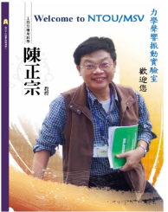
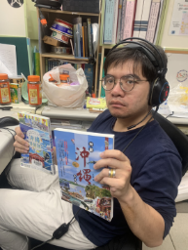
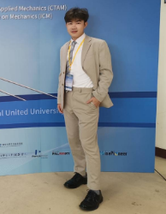
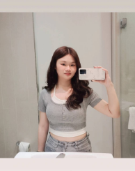
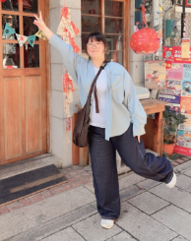

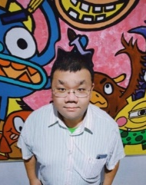
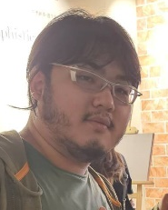
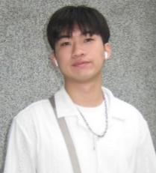
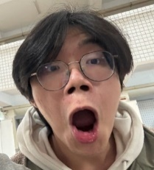

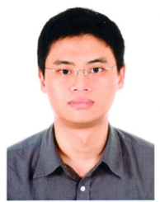
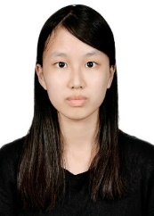

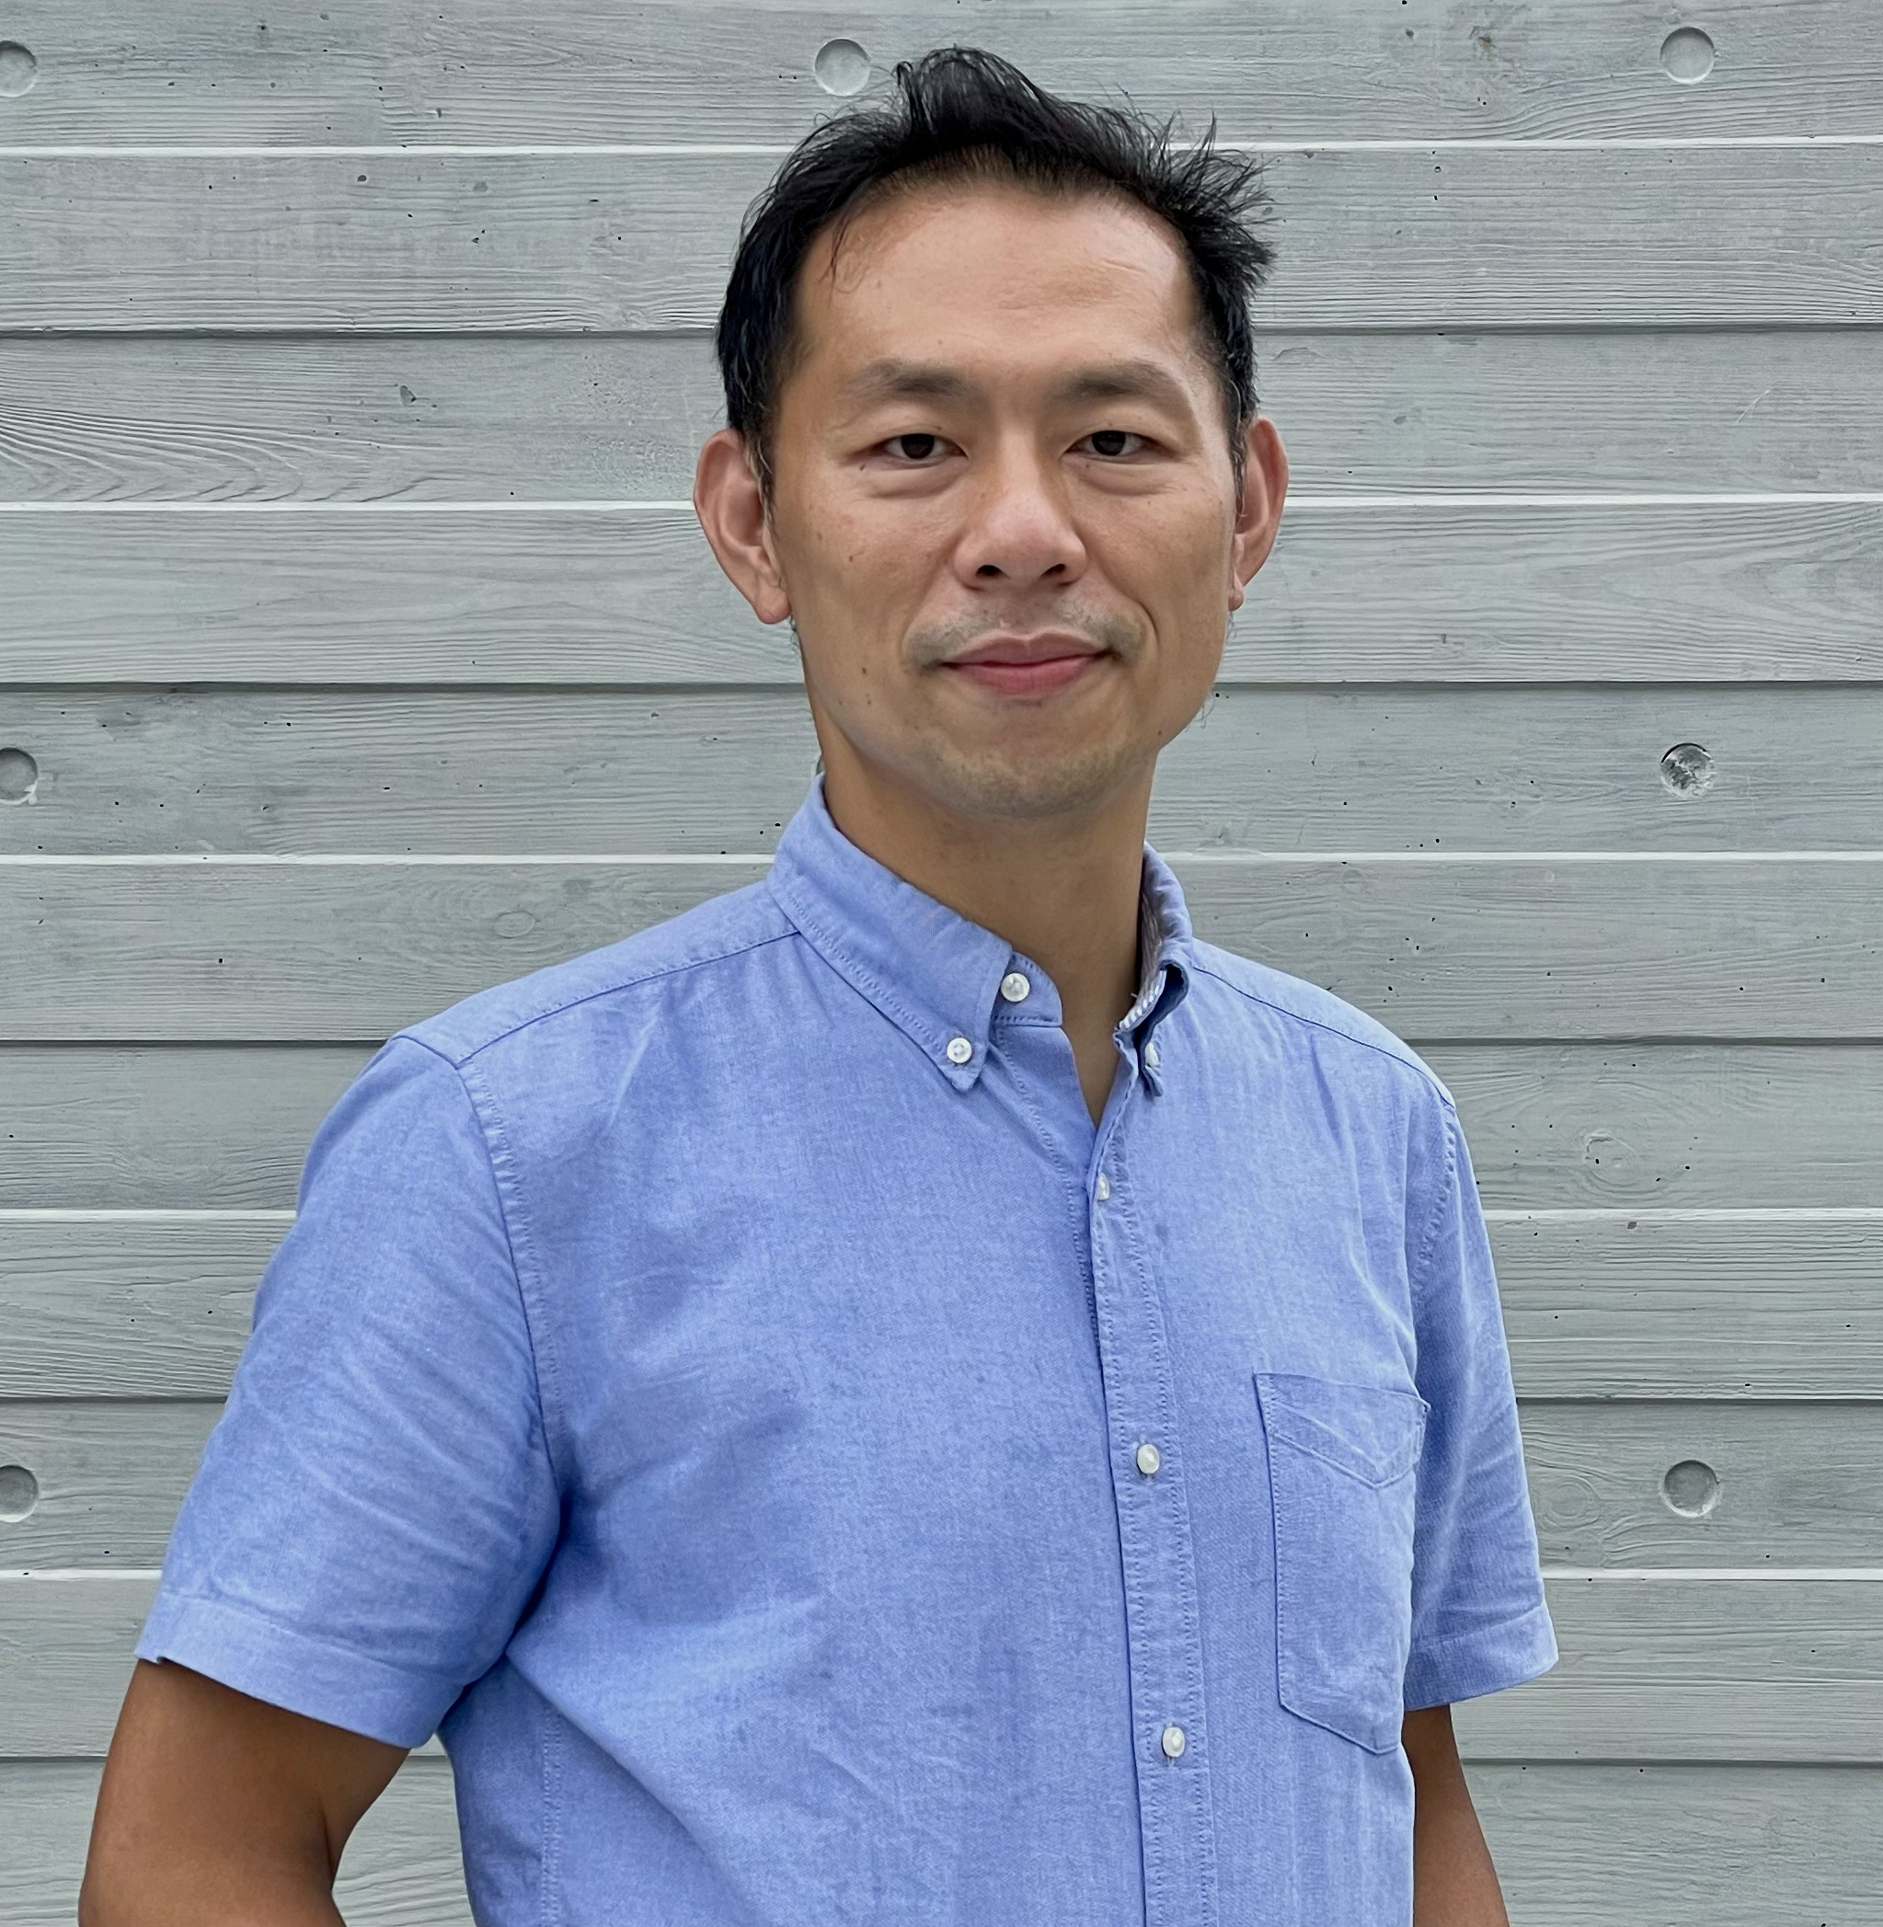
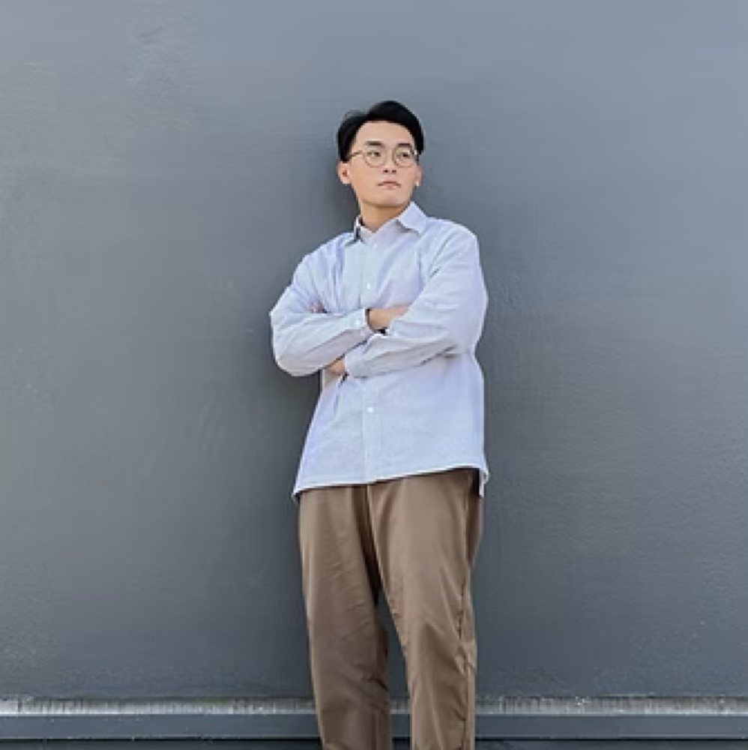
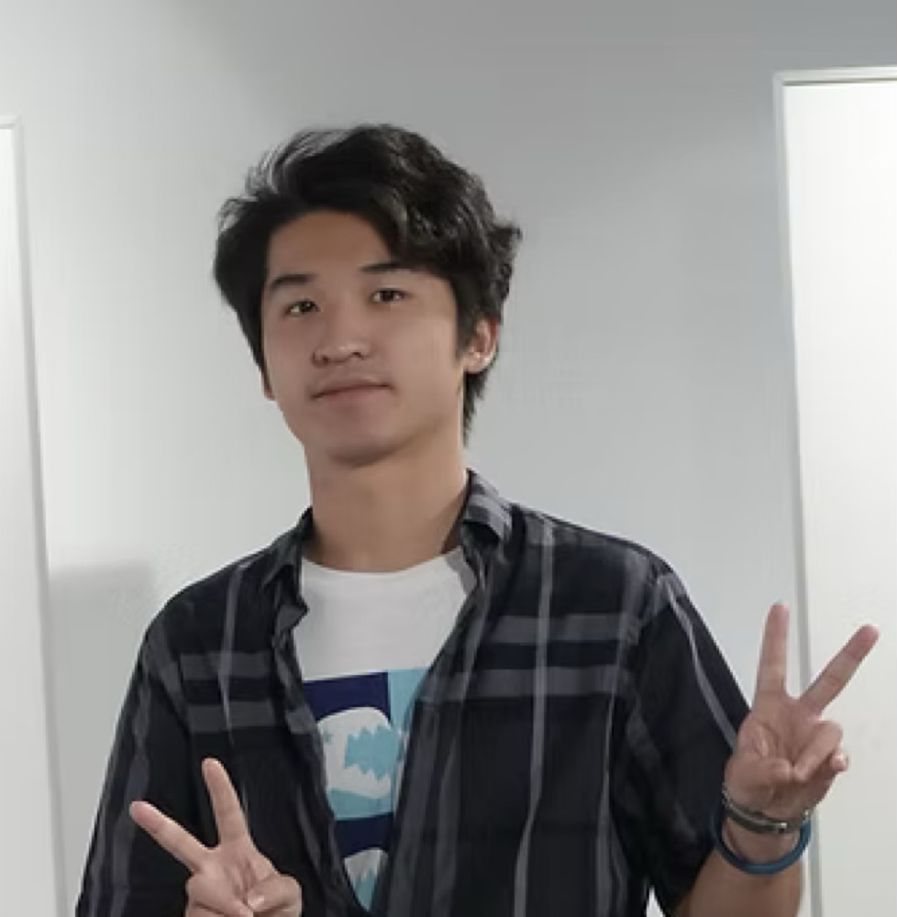
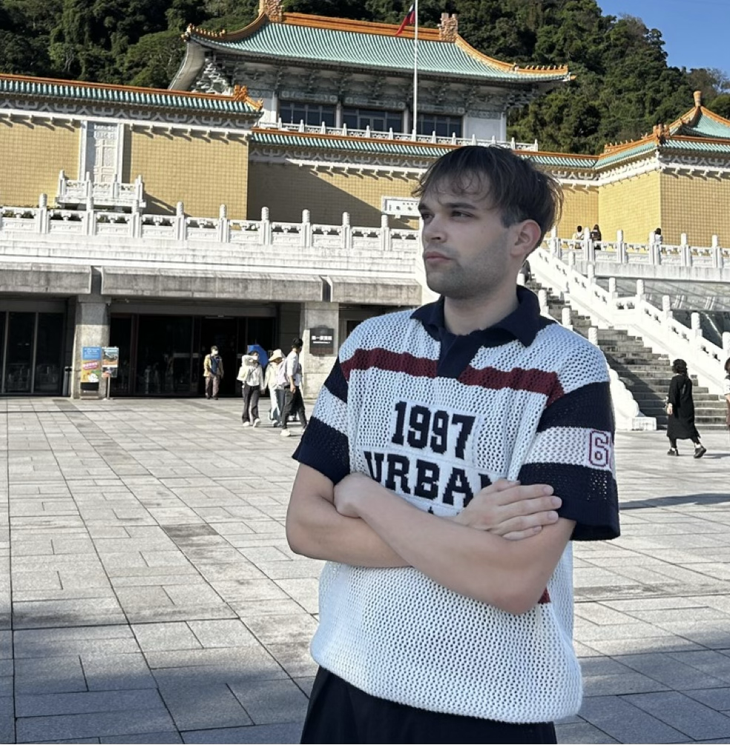
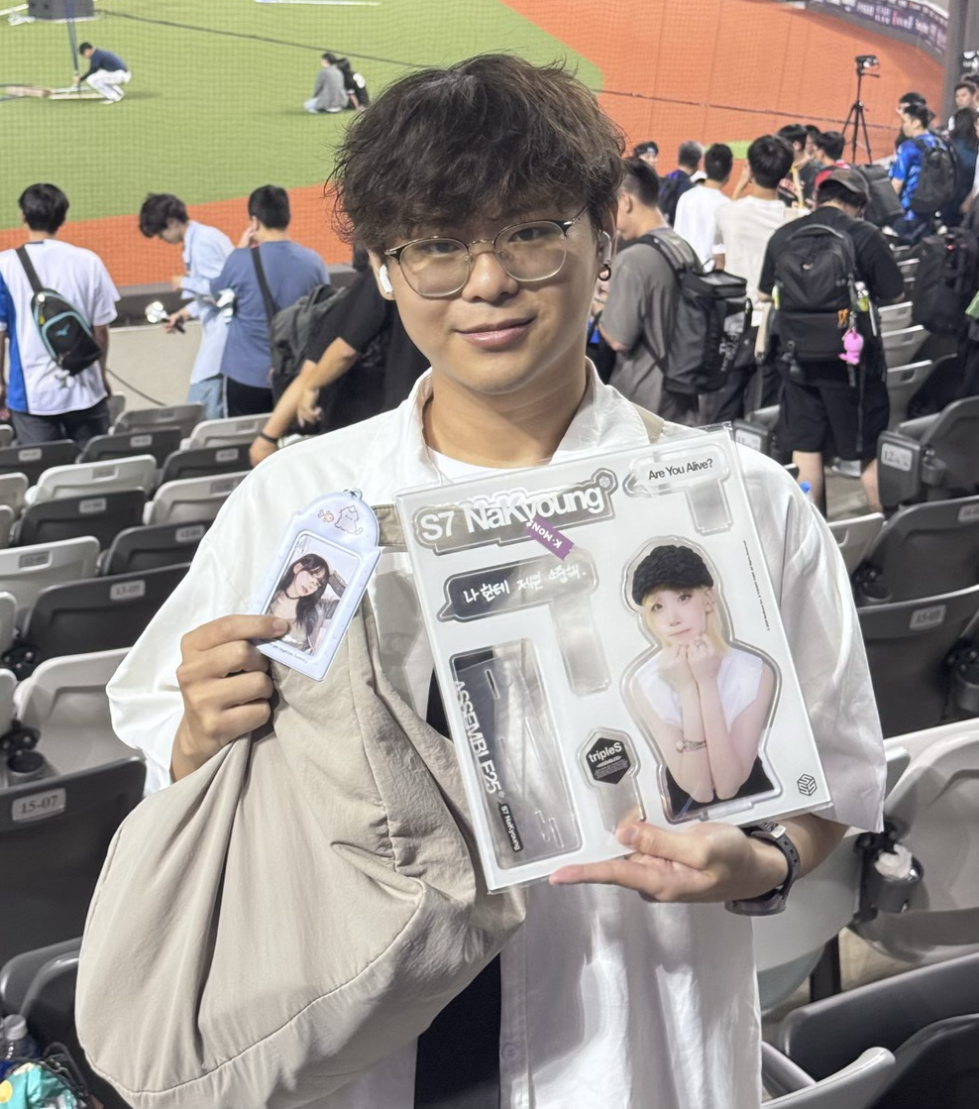
TwSIAM 14 MSV 代表團 2026
校徽 | 參加人員
NTOU/MSV | 老師：陳正宗 | 博士生：周彥廷 | 大四：金尚平 | 大三：游以暄 | 大三：詹于葶
TKU/MSV | 老師：李家瑋 | 碩士生：廖柏權 | 大學生：蔡亞澤 | 大學生：曾琮文
KSUST/MSV | 老師：高政宏 | 大學生：王彥驊
NTU/MSV | 老師：劉立偉 | 碩士生：陳愷辰 | 碩士生：莊承澔 | 碩士生: B. R. Mustorov | 碩士生：傅柏睿

